Slide 1


Obchodní akademie a Jazyková škola
s právem státní jazykové zkoušky Jihlava
Šablona 32
VY_32_INOVACE_ 139.ANJ.34
Tradition and Holidays of the UK

Slide 2
Číslo projektu: CZ.1.07/1.5.00/34.0744
Šablona: EU peníze školám SŠ / šablona III/2
Číslo DUMU: 139.ANJ.34
Název materiálu: Tradition and Holidays of the UK
Autor: Mgr. Tomáš Bojanovský
Předmět: Anglický jazyk
Formát: Prezentace Microsoft Powerpoint
Velikost: 776 kB
Stupeň a typ vzdělávání: SŠ – odborné vzdělávání
Licence k obrazovému materiálu: CC-BY-SA, Public Domain
Datum vytvoření : 3.6.2013
Klíčová slova: Angličtina, obrázek, svátky a tradice, Velká Británie
Anotace : Výstup slouží k výkladu problematiky tradic a státních svátků Velké Británie. Vhodné pro maturitní otázky v profilové školní části ústní zkoušky.

Slide 3

Tradition and Holidays of the UK

Slide 4
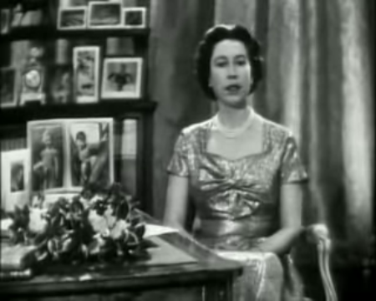
Tradition and Holidays of the UK
New Year´s Day
The first televised Christmas Message, broadcast in 1957
http://en.wikipedia.org/wiki/File:Christmas_broadcast_1957.png

Slide 5
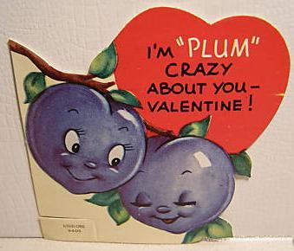
Tradition and Holidays of the UK
St. Valentine´s Day
February 14
http://en.wikipedia.org/wiki/File:Anthropomorphic_Valentine,_crica_1950.JPG

Slide 6
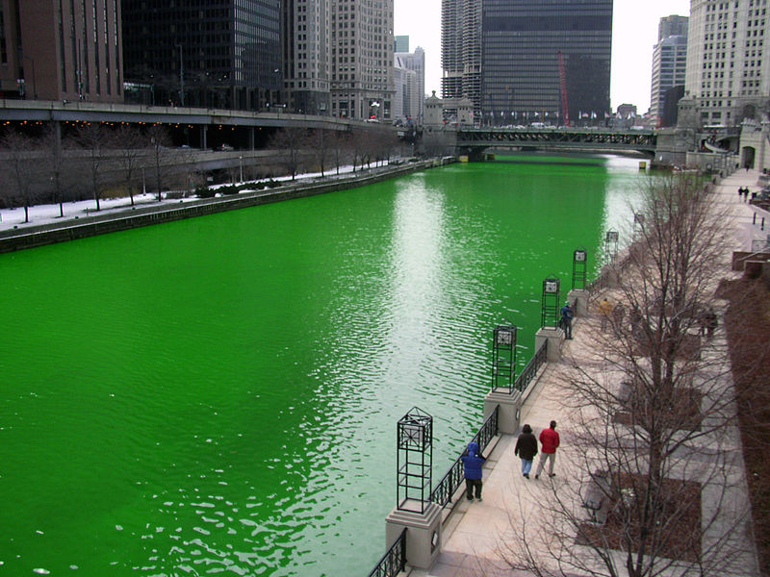
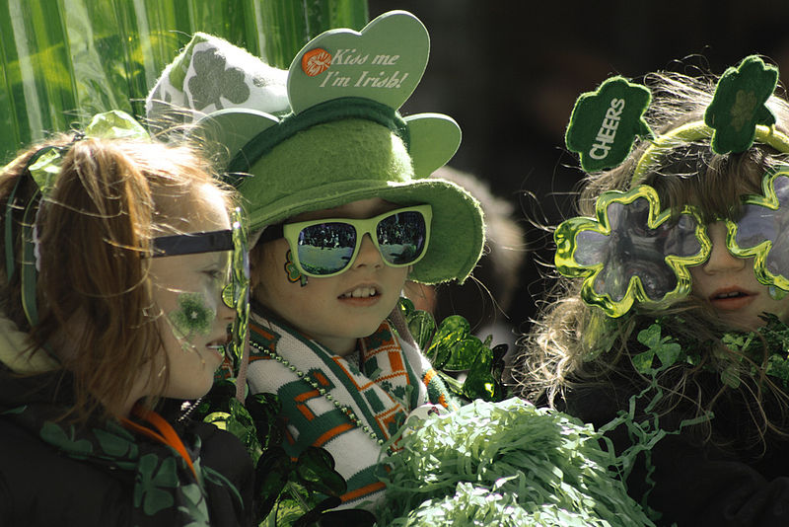
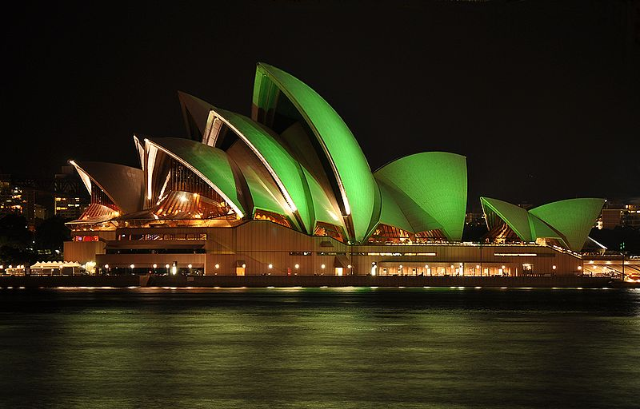
Tradition and Holidays of the UK
St. Patrick´s Day
March 17
http://en.wikipedia.org/wiki/File:Chicago_River_dyed_green,_focus_on_river.jpg
Autor: jpmpinmontreal, licence Creative Commons, BY-SA
http://en.wikipedia.org/wiki/File:St_Patricks_Day_Parade_Montreal.jpg
Autor Mike Young, licence Creative Commons, BY-SA
http://en.wikipedia.org/wiki/File:Sydney_Opera_House_St_Patricks_2010a.jpg

Slide 7
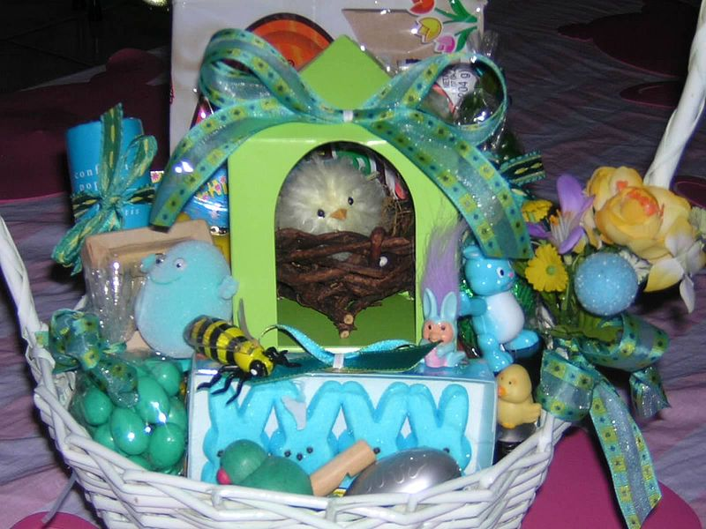
Tradition and Holidays of the UK
Easter Czech/English
Time
Preparings
Symbols – animals
Christian tradition
Modern tradition
Autor: Gandydancer, licence Creative Commons, BY-SA
http://en.wikipedia.org/wiki/File:Candy_eggs_in_an_Easter_basket.JPG

Slide 8
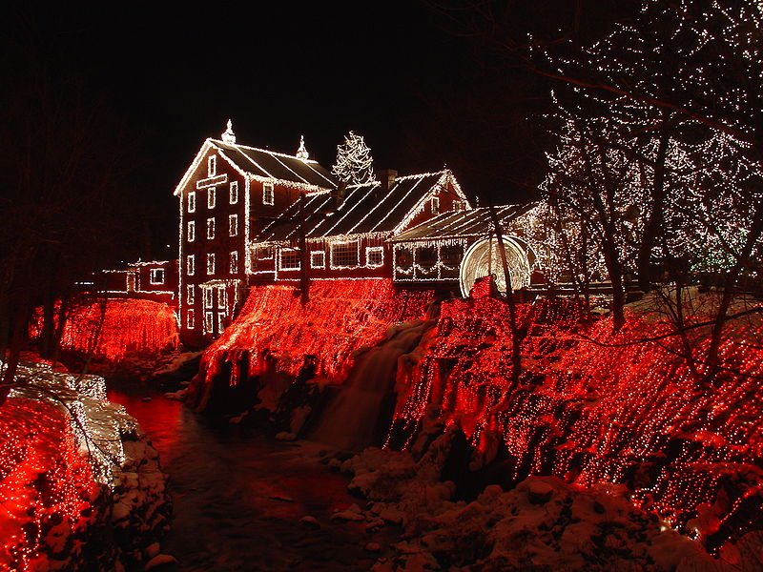
Tradition and Holidays of the UK
Christmas
December 24 – Christmas Eve
Autor: Moofpocket, licence Creative Commons, BY-SA
http://en.wikipedia.org/wiki/File:Clifton_Mill_Christmas_2005.JPG

Slide 9
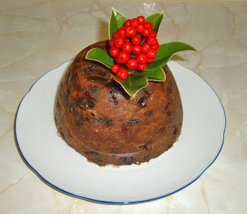
Tradition and Holidays of the UK
Christmas
December 25 – Christmas Day
December 26 – Boxing Day
Autor: Soerfm, licence Creative Commons, BY-SA
http://en.wikipedia.org/wiki/File:Christmas_pudding.JPG

Slide 10
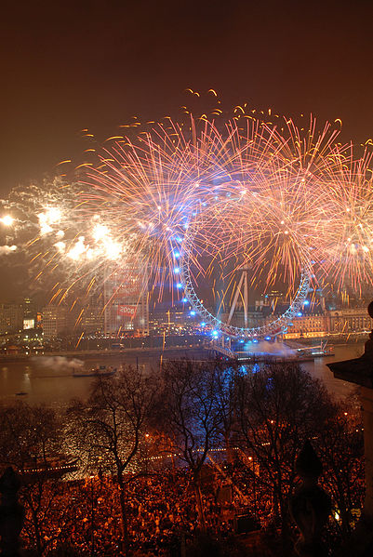
Tradition and Holidays of the UK
New Year´s Eve
Autor: John Turner, licence Creative Commons, BY-SA
http://en.wikipedia.org/wiki/File:London_Eye_NYE.jpg

Slide 11
Všechny uveřejněné odkazy dostupné pod licencí Creative Commons (autoři uvedeni pod obrázky).
Obrázek str. 4,6 dostupný pod licencí Public domain.
Materiály jsou určeny pro bezplatné používání pro potřeby výuky a vzdělávání na všech typech škol a školských zařízeních. Jakékoliv další využití podléhá autorskému zákonu.

